Slide 1
Experimentální a aplikovaná toxikologie a ekotoxikologie– hodnocení křivek
dávka-odpověď
Jiří Novák

Slide 2
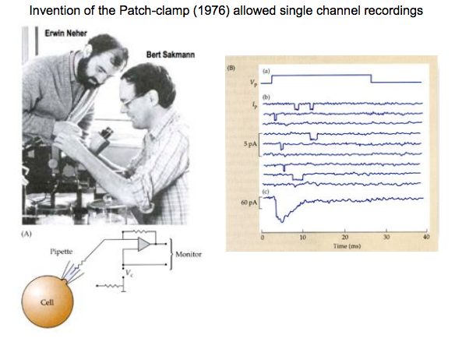
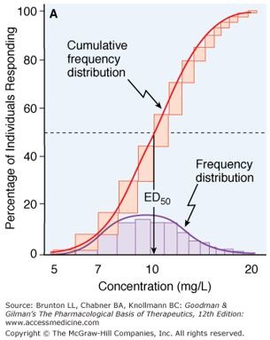
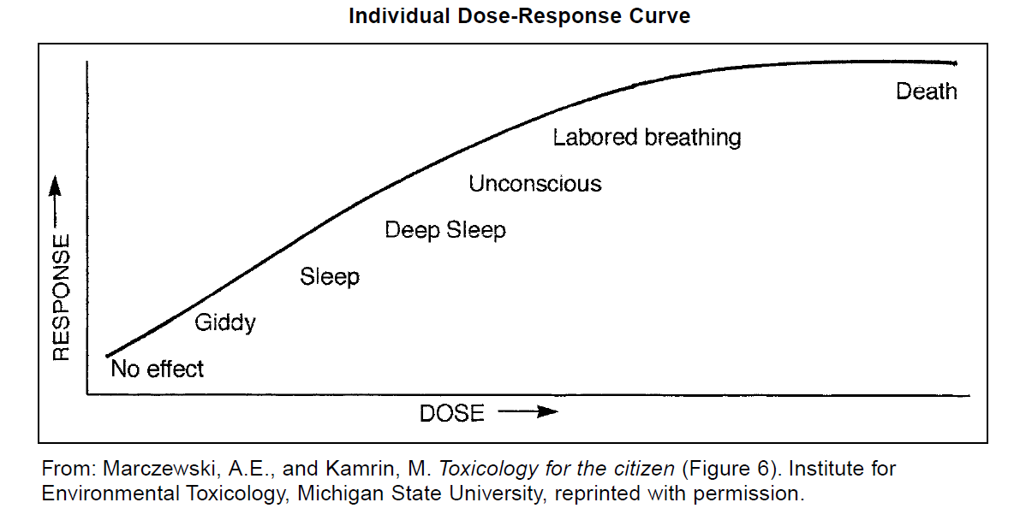
Závislost dávka-odpověd
Na řadě úrovní
  Molekulární úroveň (receptory, kanály,…)
  Organismální (odpověď ano/ne, kontinuální škála)
  Populační

Slide 3
Křivky dávka-odpověď
Dávka vyjádřena např. mg/kg živé váhy, nebo mg/l
Řada důležitých údajů:
  Prahová hodnota toxicity/dávka bez toxických účinků (pro nekarcinogenní účinky)
  Dávka vyvolávající plný efekt (např. 100% toxicitu)
Je možné se otrávit vodou?
10 g kofeinu vyvolává křeče a zvracení (1 šálek kafe ~ 150 mg kofeinu)
NaCl ~ 250g smrtelná dávka
práh?
odpověď
dávka

Slide 4
Křivky dávka-odpověď
Způsob redukce křivky na jediné číslo:
  LD₅₀ (střední letální dávka; lethal dose) dávka, která zabije 50 % populace v testu
  LC₅₀ (střední letální koncentrace; lethal concentration) koncentrace, která zabije 50 % populace v testu
  ED₅₀ (střední efektivní dávka; effective dose) dávka, která vyvolá 50% účinek u pokusného modelu
  EC₅₀ (střední efektivní koncentrace; effective concentration) koncentrace, která vyvolá 50% účinek u pokusného modelu

Slide 5
Křivky dávka-odpověď
100%
LD₅₀ = 50% jedinců exponovaných dané koncentraci zemře (expozice per os) mg/kg
LC₅₀ = 50% jedinců exponovaných dané koncentraci zemře (vodní organismy, expozice vzduchem)
mg/l nebo mg/m³
práh?
% mortalita
50%
Dávka
LC/LD50
LC/LD100
Prahová dávka – první výskyt toxicity, překonání kapacity organizmu detoxikovat/opravit poškození

Slide 6
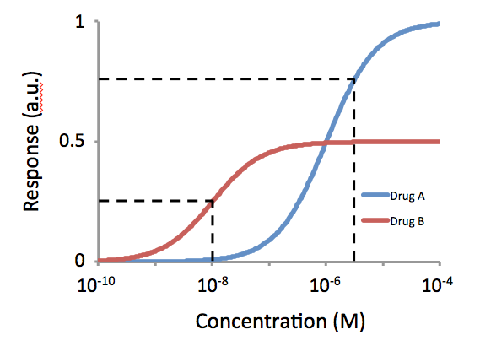
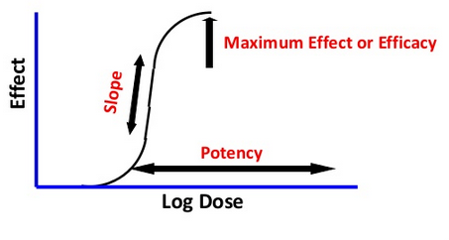
Křivky dávka-odpověď
Důležité parametry křivky
Potence- toxicita/efektivita ve srovnání s jinými látkami
Efektivita/maximální efekt
Sklon křivky (slope)
Variabilita -

Slide 7
Surová data
Data po normalizaci
(% maximální odpovědi)
Normalizovaná data po zlogaritmování
koncentrace zkoumané látky

Slide 8
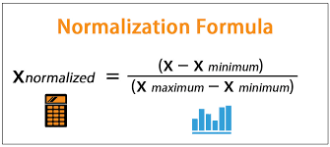
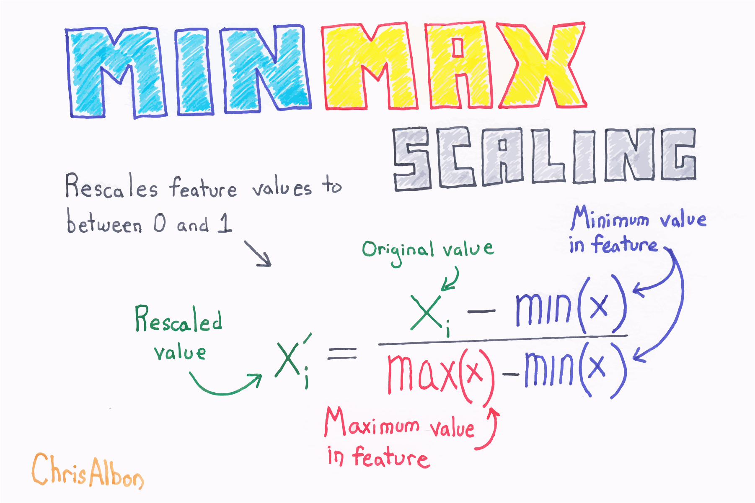
Normalizace dat
Normalizovaná hodnota
Škála 0-1 nebo 0-100%
Indikuje softwaru, kde čekat horní a dolní asymptotu křivky dávka odpověď
X normalized normalizovaná hodnota
X surová data k normalizaci
X minimum – průměrná data z kontroly (solventové, negativní)
X maximum – průměrná hodnota dat maximální odpovědi referenční látky či

Slide 9
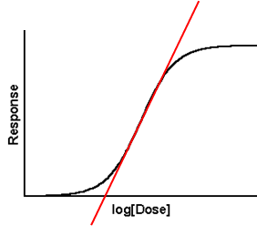
1. Způsob hodnocení -Lineární regrese
Proložení exponenciálního modelu lineární částí křivky dávka-odpověď v excelu
jednoduchý ale nepřesný
Vhodný pro odhad EC₅₀ u „hezkých“ křivek
Nevhodný pro odhad EC₁₀ či EC₂₀ (oblast křivky, která se odchyluje od linearity)
100%

Slide 10
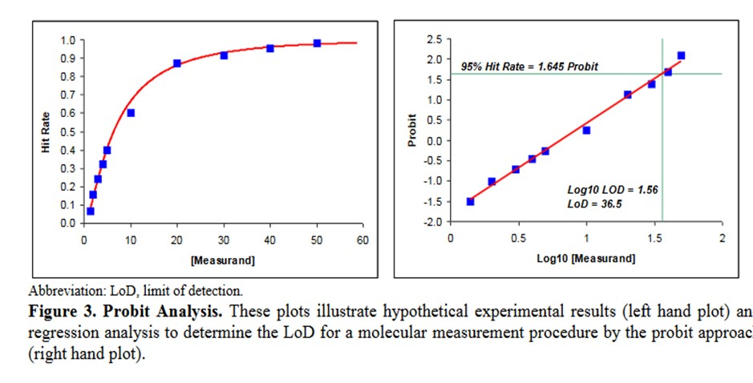
2. Způsob hodnocení –probitová transformace
Probitová transformace linearizuje křivku a umožňuje snazší odhad EC₅₀
jednoduchý ale ne vždy přesný – vychází z normálního rozložení citlivosti
Vhodný pro odhad EC₅₀ u „hezkých“ křivek

Slide 11
Tabulka pro probitovou transformaci

Slide 12


3. Způsob hodnocení – Nelineární regrese (logit)
– zahrne celou křivku dávka-odpověď, pokryje i okrajové části, je zpravidla lepší/spolehlivější, hlavně pokud počítáme hodnoty blízko okrajových částí křivky (EC₂₀, EC₈₀ –kde je větší pravděpodobnost odchylky od linearity)
Nejrozšířenější model Log-logit (Hillova funkce), existují další (Weibull I, Weibull II,
Důležité je, jak podrobně je proměřená křivka dávka odpověď !
více bodů – lepší regrese
Je třeba specializovaný nástroj (GraphPad Prism;R ; Statistica…)
GraphPad Prism –
  Dostupná 30 denní zkušební verze

Slide 13
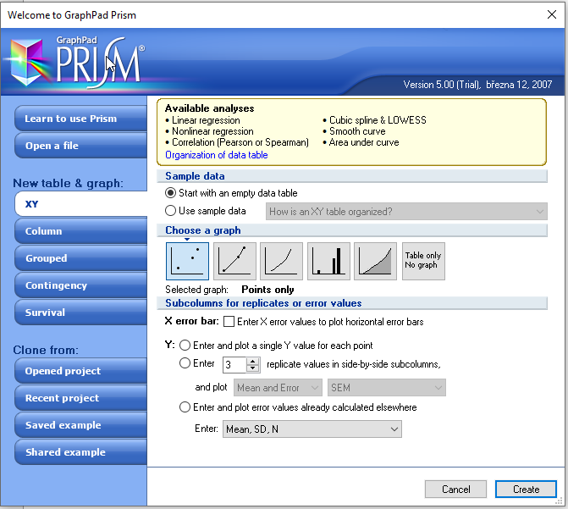
GraphPad Prism 5 –odhad EC50

Slide 14
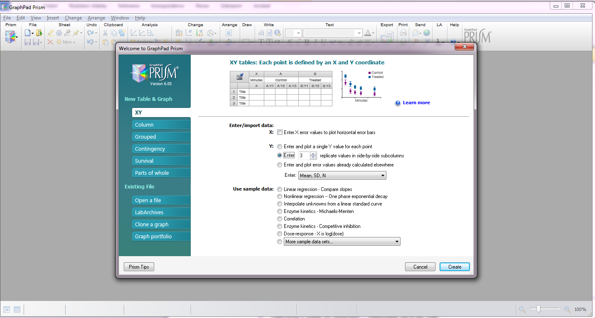
GraphPad Prism –odhad EC50
Create a new data file
New Project File
XY
Y: Enter 3 replicate values … (v případě triplikátů)
Create

Slide 15
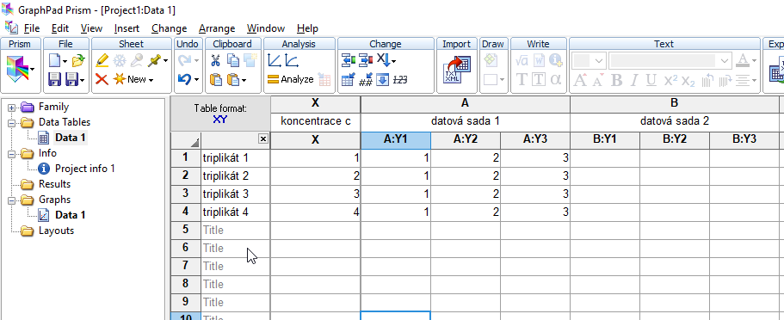
GraphPad Prism –odhad EC50
Vložíme data:
  X – koncentrace testované látky/vzorku (v log formě (log C))
  A, B,… Datové sady (opakování jsou vedle sebe (triplikáty))- vložit normalizovaná data
  POZOR popisujte všechno, aby tomu rozuměli i ostatní

Slide 16
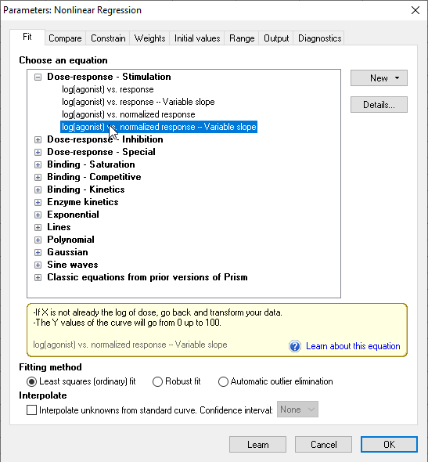
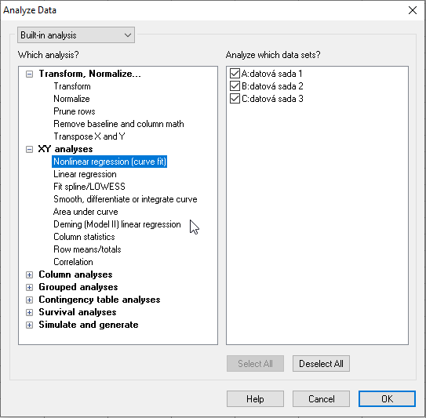
GraphPad Prism –odhad EC50
Analýza:
  XY analyses
  Nonlinear regression (curve fit)
  Log(agonist) vs normalized response
3
2
1

Slide 17
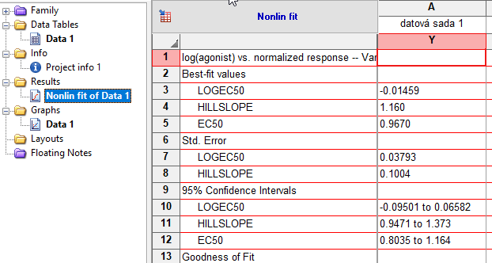

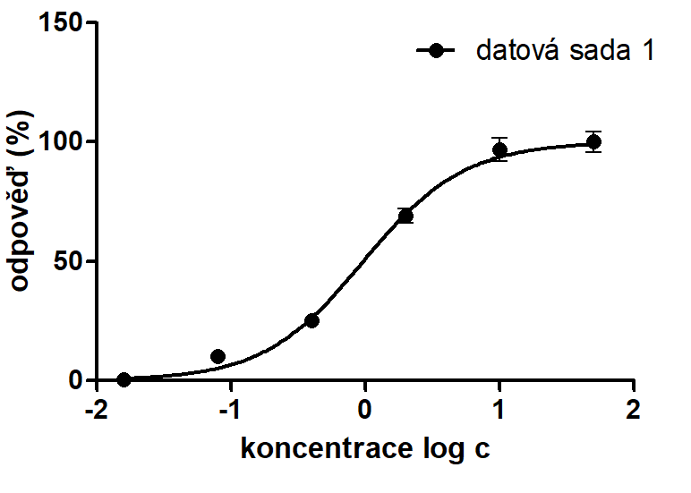
GraphPad Prism –odhad EC50
2 Parametry křivky
Správně popište osy a data
1 Grafická data

Slide 18
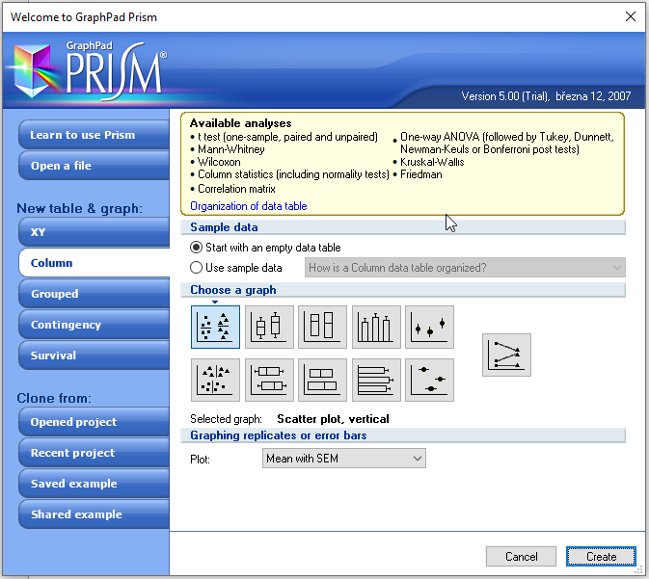
GraphPad Prism –NOEC/LOEC

Slide 19
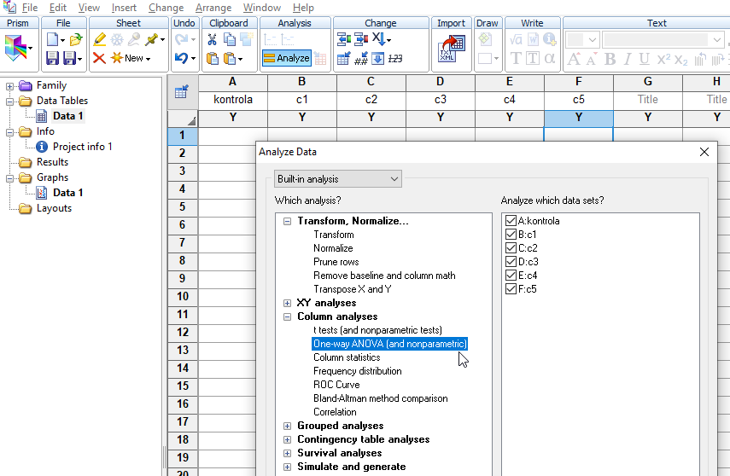
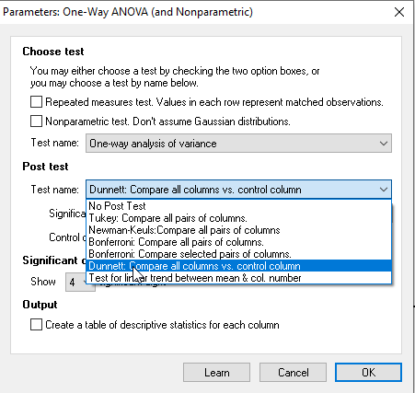
GraphPad Prism –NOEC/LOEC
Porovnání statisticky významného rozdílu mezi daty
T-test – porovnání dvou datových sada
ANOVA – analýza rozptylu mezi 3 a více sadami dat
! Data musí mít normální rozložení a homogenní rozptyl napříč daty!
Pomocí post-hoc testu identifikujeme, mezi kterými kategoriemi jsou rozdíly

Slide 20
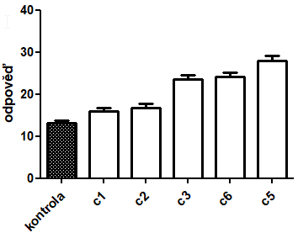
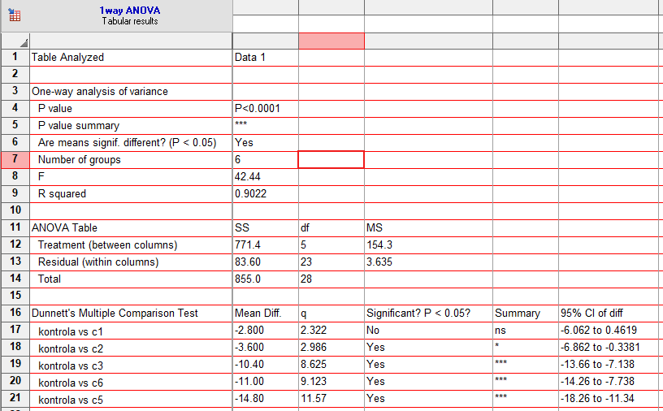
GraphPad Prism –NOEC/LOEC
Porovnání statisticky významného rozdílu mezi daty
*
*
*
*
koncentrace
C1 | NOEC | nejvyšší koncentrace s nevýznamným efektem
C2 | LOEC | nejnižší koncentrace s významným efektem

